Slide 1
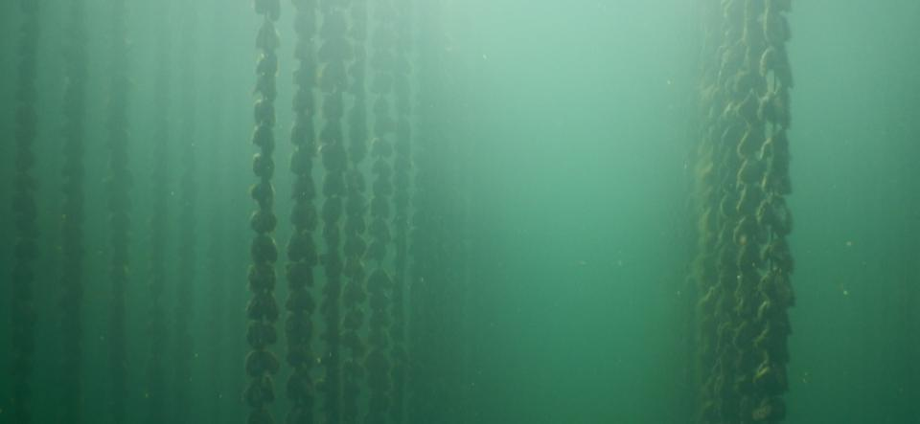
SYNTHESE DES ACQUIS ET DES BESOINS OPERATIONNELS
Zones humides - Recherche & Développement
Salines de Villeneuve – 20 Novembre 2015

Slide 2
Sommaire
1 – Cadre de l’étude
2 – Démarche
3 – Panorama de la recherche
4 – Attentes des gestionnaires
5 – Co-construction et transfert

Slide 3
1
Cadre de l’étude 2001-2011
le Muséum National d’Histoire Naturelle en partenariat avec l’Office National de l’Eau et des
Milieux Aquatiques a effectué un bilan des projets de recherche réalisés sur les zones
humides (ZH) depuis la fin du Programme National de Recherche sur les Zones Humides (PNRZH)
en 2001, soit entre 2001-2011.
Cette synthèse comprend un inventaire et une analyse (1) des acquis scientifiques à caractère
opérationnel (méthodes et outils) et (2) des besoins opérationnels des acteurs.
Les milieux considérés sont ceux à l’interface entre les écosystèmes terrestres et aquatiques
en métropole et en outre – mer. Les milieux courants, lacustres, marins et les récifs coralliens
(pris en compte par l’IFRECOR) sont exclus.
- La mise en perspective des acquis scientifiques à caractère opérationnel avec les besoins des
acteurs permet de proposer des actions de transfert.
En complément, des pistes de recherche sont proposées par les scientifiques, contribuant
ainsi à construire un cadre aux recherches scientifiques futures allant au-delà de la dimension
opérationnelle de cette synthèse.

Slide 4
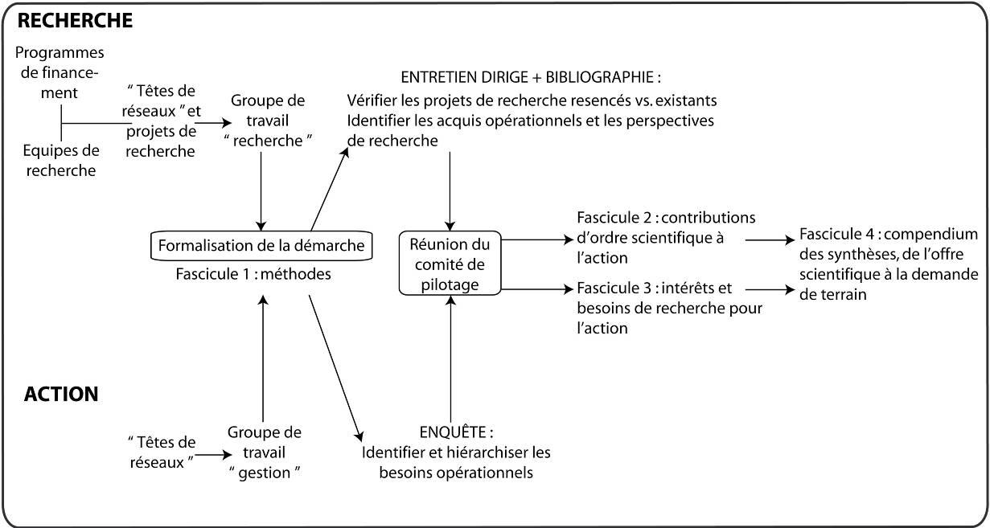
2
Démarche
Journée d’échanges du 13 décembre 2013

Slide 5
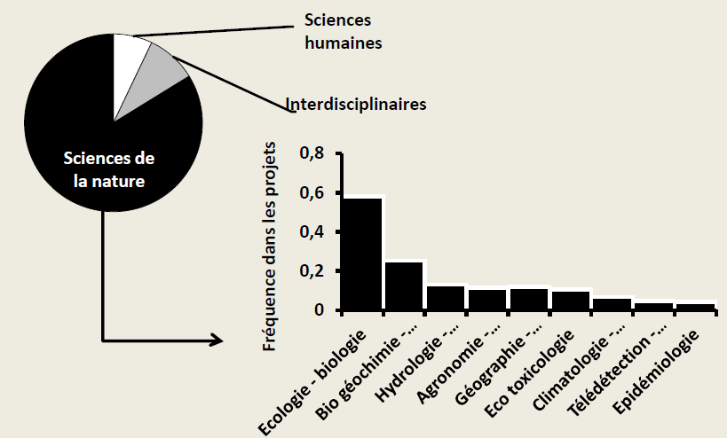
3
Panorama de la recherche
440 projets de recherche
dans 35 programmes
de financements

Slide 6
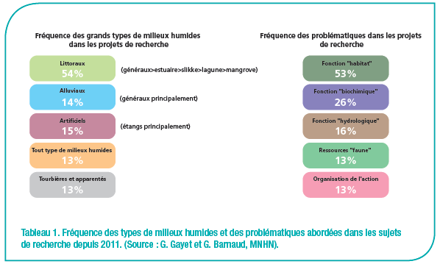
3
Panorama de la recherche

Slide 7
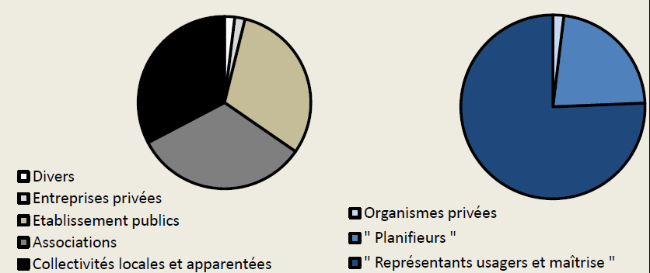
4
Attentes des gestionnaires
Des attentes « génériques » (tous types de milieux)
connaître le rôle des milieux humides dans la réalisation de fonctions hydrologiques (lien eaux souterraines)
quantifier les services rendus par les milieux humides à la société
mesurer la réussite des actions de gestion et de restauration ainsi que leurs bénéfices pour la société
156 questionnaires reçus
Taux de réponse par organismes : 32,5 ± 6,3 %

Slide 8
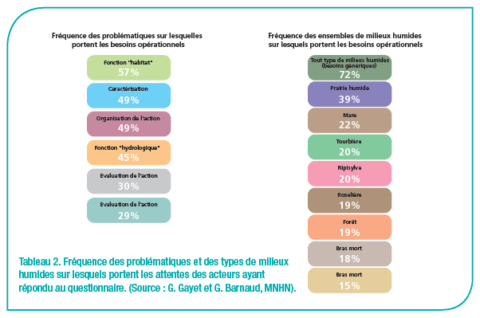
4
Attentes des gestionnaires

Slide 9
5
Co-construction et transfert
80 annoncés un caractère opérationnel / 30 peuvent faire l’objet de transfert

Slide 10
5
Co-construction et transfert
Contribution des chercheurs à la proposition d’un cadre pour les recherches scientifiques futures
34 entretiens dirigés ont été réalisés avec des chercheurs (IRSTEA, INRA, IFREMER, ONCFS, BRGM
… et majoritairement le CNRS, les universités) relevant de champs disciplinaires variés (hydro –
géologie, économie, biochimie, agronomie… et très majoritairement écologie – biologie).
5 axes sont identifiés :
- encourager les approches intégrées : tendre vers des approches holistiques, concevoir des
modèles et des indicateurs intégrés pour analyser entre autres les relations dynamiques entre
fonctions et services ;
- donner du temps aux équipes scientifiques pour comprendre les mécanismes à des échelles
pertinentes : instrumenter et expérimenter sur le long terme pour tendre vers des modélisations
prédictives, en particulier sur le thème de la restauration ;
- identifier les échelles spatiales pertinentes pour l’intervention des acteurs ;
- penser impérativement à incorporer les spécificités des ZH à ce large cadre conceptuel ;
- promouvoir les interfaces connaissance-communication entre acteurs et chercheurs.

Slide 11
5
Co-construction et transfert

Slide 12
Portail national d’accès aux informations sur les zones humides
www.zones-humides.eaufrance.fr
GEST’EAU : le Site des outils de gestion intégrée de l’eau
www.gesteau.eaufrance.fr
Portail des documents techniques sur l’eau
www.documentation.eaufrance.fr
CARTEAU : Acteurs R&D eaux et milieux aquatiques
carteau.onema.fr
Zones humides infos
www.snpn.com/spip.php?rubrique23

Slide 13
Association française des EPTB (Paris)
01.43.40.50.30 / prmzhiva@gmail.com
www.pole-zh-outremer.org

Slide 14
Merci pour votre attention

